Slide 1
Apresentação dos Resultados e das Ações de Melhoria
5 de julho de 2021

Slide 2
Enquadramento

Slide 3
ENQUADRAMENTO NORMATIVO
● Lei n.º 31/2002 de 20 de dezembro
Autoavaliação tem carácter obrigatório e desenvolve-se em permanência
● Despacho n.º 370/2006 de 3 de maio
1º ciclo de Avaliação externa (IGEC)
● Despacho n.º 4150/2011 de 4 de março
2º ciclo de Avaliação externa (IGEC)
●Despacho n.º 13342/2016 de 9 de novembro
3º ciclo de Avaliação externa (IGEC)
● Despacho n.º 6478/2017 de 26 de julho
● Decreto-Lei n.º 54/2018 de 6 de julho
● Decreto-Lei n.º 55/2018 de 6 de julho

Slide 4
EQUIPA DE AUTOAVALIAÇÃO
Coordenador EAA
Luís Bruno Santos Tavares
Representantes do PD
Isabel Branco
Carlos Silva
Maria João Corte-Real
Representante da Direção
Isabel Ribeiro
Representantes dos Alunos
Catarina Silva
Lourenço Sequeira
Representantes do PND
Fátima Simões
Fátima Oliveira
Representante dos Pais/EE
Dina Pires

Slide 5
ESTRUTURA DA CAF EDUCAÇÃO
Meios
Resultados
1. Liderança
3. Pessoas
5. Processos de Ensino e Aprendizagem
7. Resultados relativos às pessoas
9. Resultados do desempenho chave
2. Planeamento e estratégia
6. Resultados orientados para os alunos/EE
4. Parcerias e Recursos
8. Resultados da Responsabilidade Social
Aprendizagem e Inovação

Slide 6
METODOLOGIA DA CAF EDUCAÇÃO
Relatório Avaliação Externa
16_17
Projeto Educativo
17_21
Plano de Ações de Melhoria
15_17 e 2017
Indicadores
Normativos
Opiniões
Evidências
Questionários
Grelha de Autoavaliação
Relatório de Autoavaliação

Slide 7
Apresentação dos Resultados de Autoavaliação

Slide 8
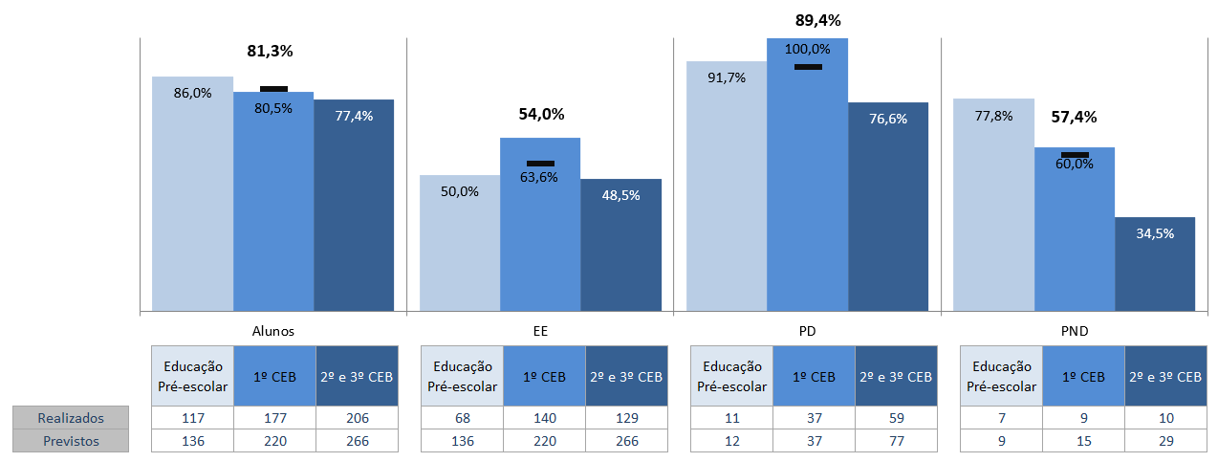
TAXA DE ADESÃO
A adesão dos alunos e PD do agrupamento e PND da Educação Pré-escolar foi bastante positiva
É importante sensibilizar o PND do 1º, 2º e 3º CEB e os pais/EE do agrupamento (margem de erro passou de 5% para cerca de 8%) para uma maior participação no preenchimento dos questionários

Slide 9
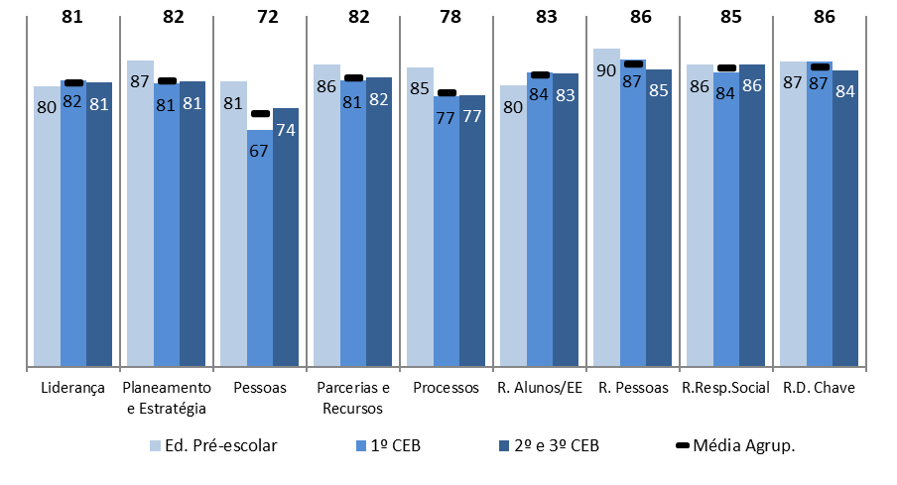
RESULTADOS DOS QUESTIONÁRIOS DO PESSOAL DOCENTE
Opinião bastante positiva por parte do PD do agrupamento, com destaque para a Educação Pré-escolar
O critério 3 apresenta a média mais baixa, tal como no último diagnóstico
Comparativamente com o diagnóstico de 2014/2015, regista-se uma melhoria na média global dos questionários do PD

Slide 10
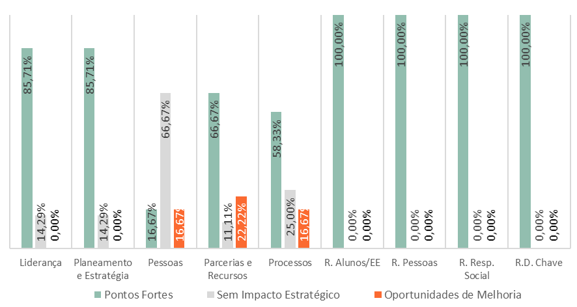
RESULTADOS DOS QUESTIONÁRIOS DO PD – 2º e 3º CEB

Slide 11
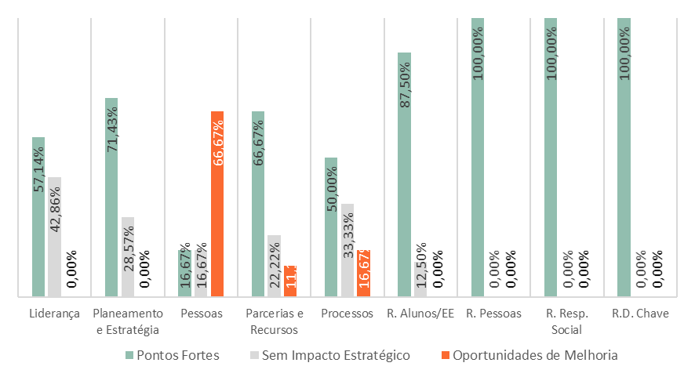
RESULTADOS DOS QUESTIONÁRIOS DO PD – 1º CEB

Slide 12
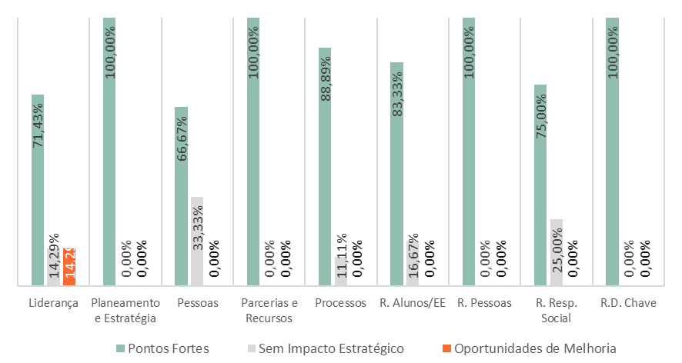
RESULTADOS DOS QUESTIONÁRIOS DO PD – EDUCAÇÃO PRÉ-ESCOLAR

Slide 13
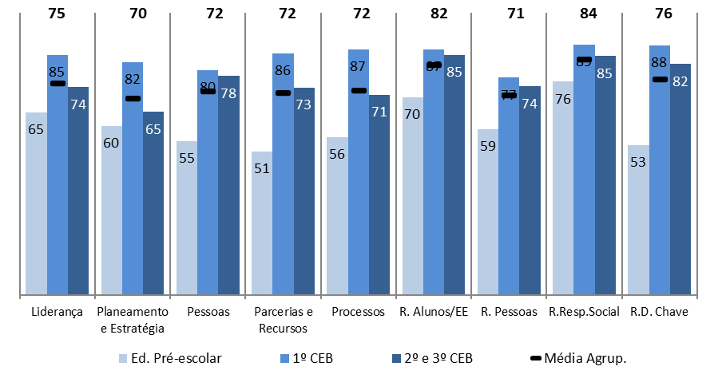
RESULTADOS DOS QUESTIONÁRIOS DO PESSOAL NÃO DOCENTE
Opinião pouco favorável por parte do PND da Educação Pré-escolar
Variação das médias entre os ciclos, com destaque para o 1º CEB que apresenta uma média global superior à média do agrupamento
O critério 8 apresenta a média mais elevada. Comparativamente com o diagnóstico anterior, regista-se uma melhoria na média global dos questionários do PND

Slide 14
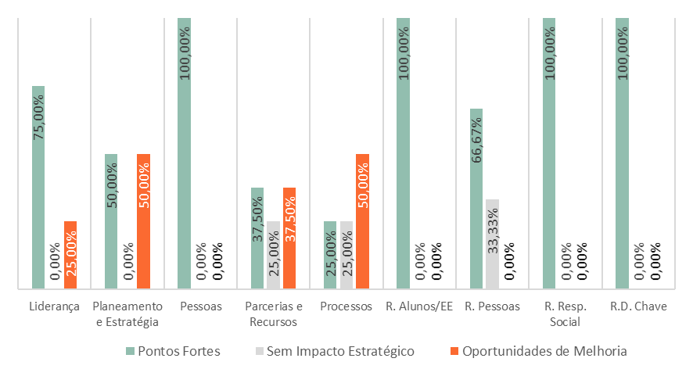
RESULTADOS DOS QUESTIONÁRIOS DO PND – 2º e 3º CEB

Slide 15
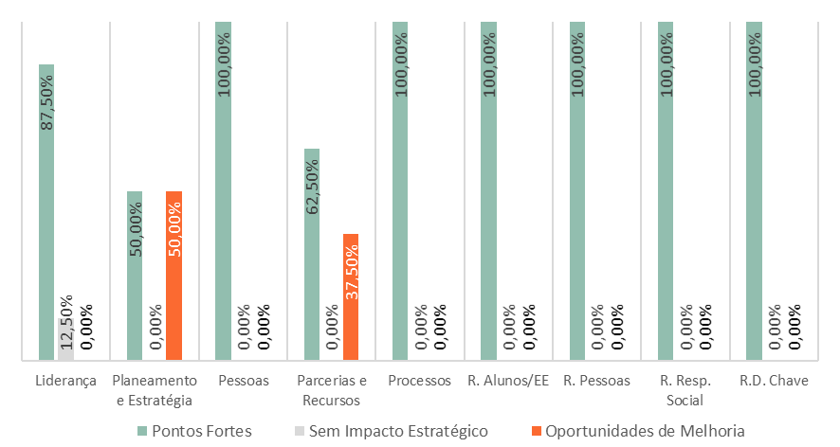
RESULTADOS DOS QUESTIONÁRIOS DO PND – 1º CEB

Slide 16
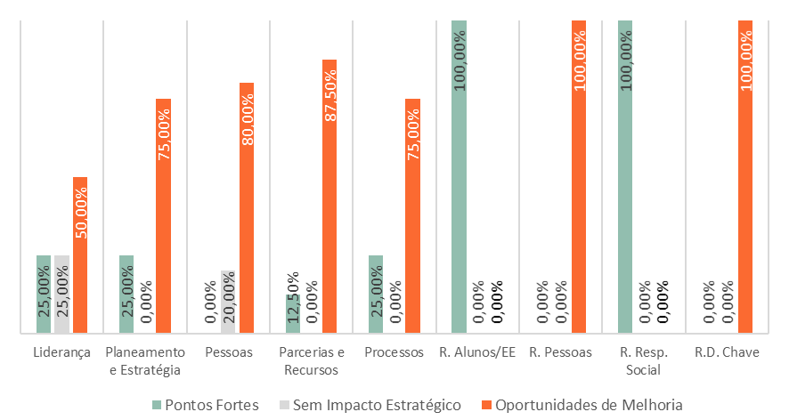
RESULTADOS DOS QUESTIONÁRIOS DO PND – EDUCAÇÃO PRÉ-ESCOLAR

Slide 17
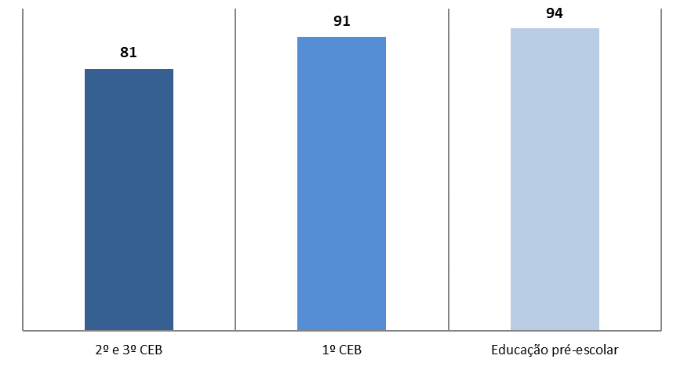
RESULTADOS DOS QUESTIONÁRIOS DOS ALUNOS
Elevado nível de satisfação dos alunos, principalmente do 1º CEB e da Educação Pré-escolar
Comparativamente com o diagnóstico anterior, verifica-se uma média global muito próxima (87 de média em 2014/2015 e 88 este ano)

Slide 18
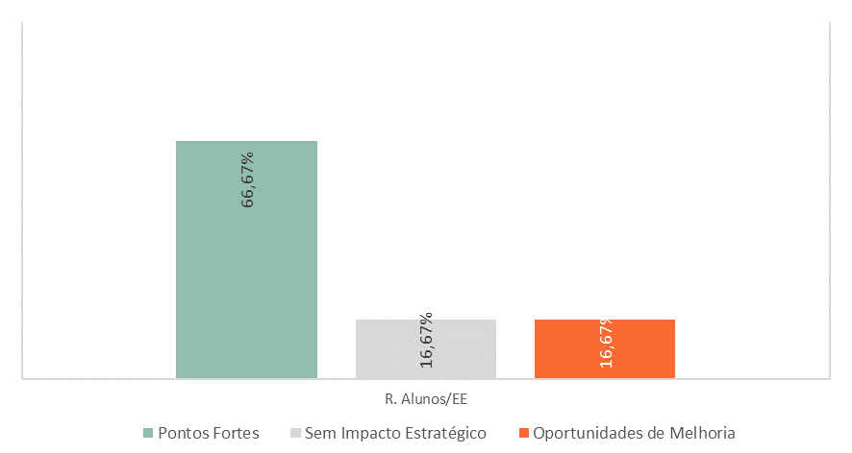
RESULTADOS DOS QUESTIONÁRIOS DOS ALUNOS – 2º e 3º CEB

Slide 19
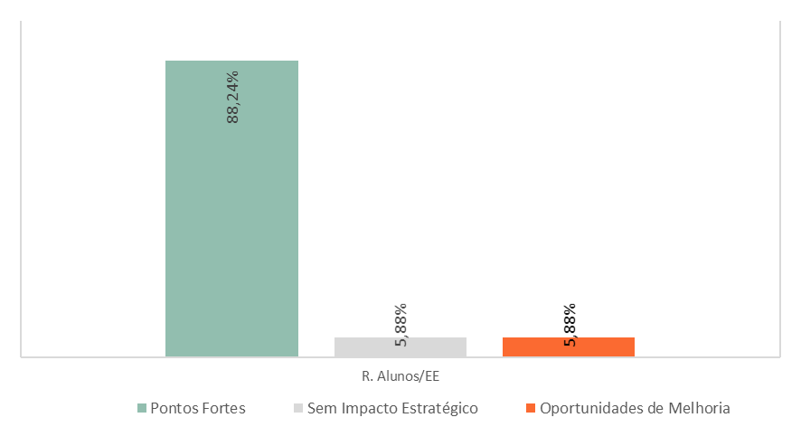
RESULTADOS DOS QUESTIONÁRIOS DOS ALUNOS - 1º CEB

Slide 20
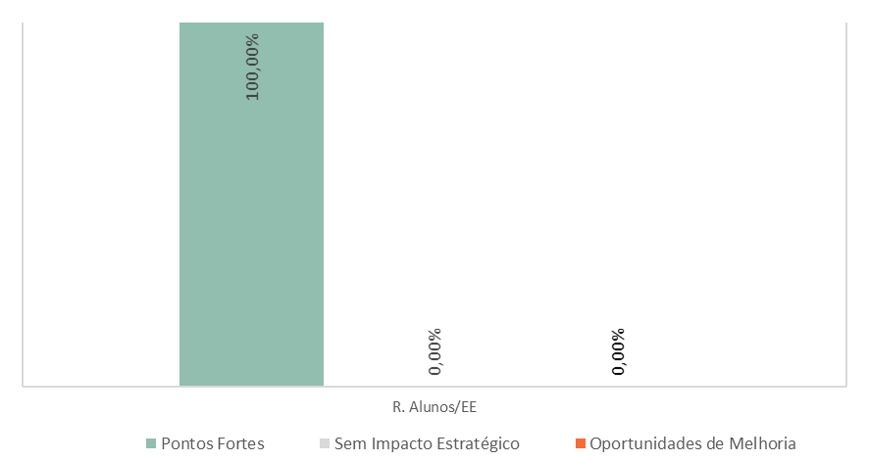
RESULTADOS DOS QUESTIONÁRIOS DOS ALUNOS - EDUCAÇÃO PRÉ-ESCOLAR

Slide 21
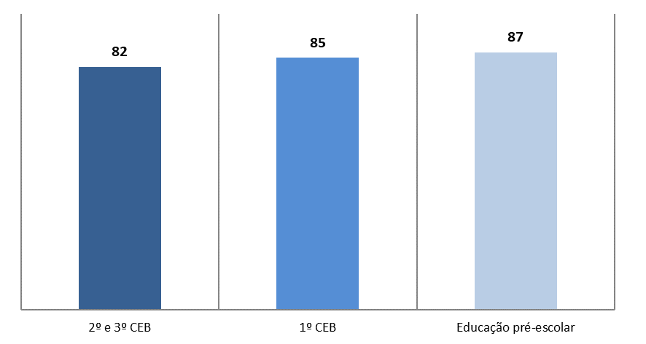
RESULTADOS DOS QUESTIONÁRIOS DOS PAIS/EE
Opinião muito positiva sobre o agrupamento, com destaque para a Educação Pré-escolar
Comparativamente com o diagnóstico anterior, regista-se uma melhoria na média global dos questionários dos pais/encarregados de educação do agrupamento

Slide 22
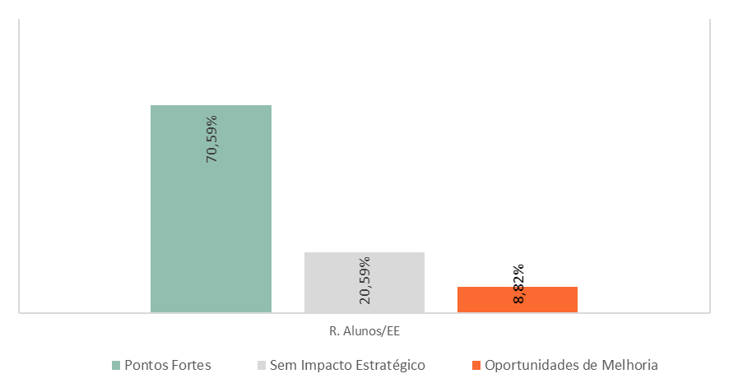
RESULTADOS DOS QUESTIONÁRIOS DOS PAIS/EE – 2º e 3º CEB

Slide 23
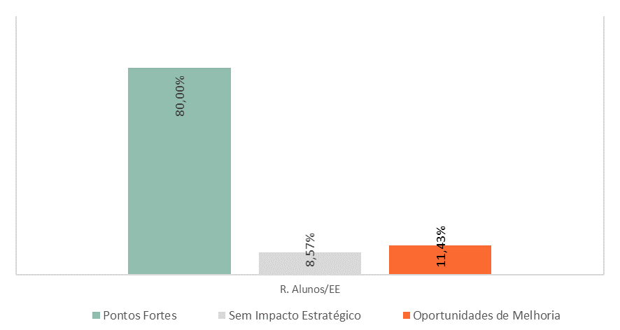
RESULTADOS DOS QUESTIONÁRIOS DOS PAIS/EE – 1º CEB

Slide 24
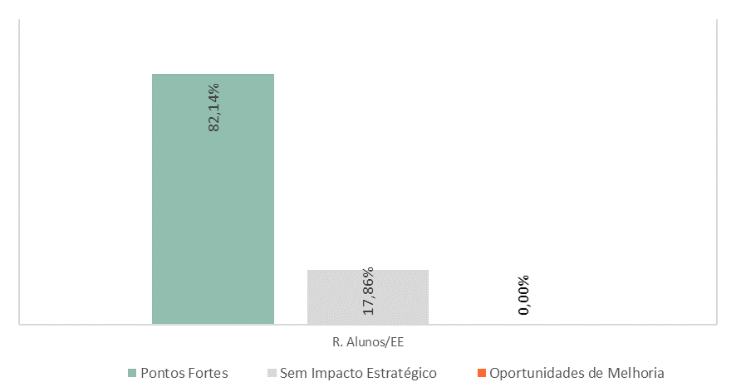
RESULTADOS DOS QUESTIONÁRIOS DOS PAIS/EE - EDUCAÇÃO PRÉ-ESCOLAR

Slide 25
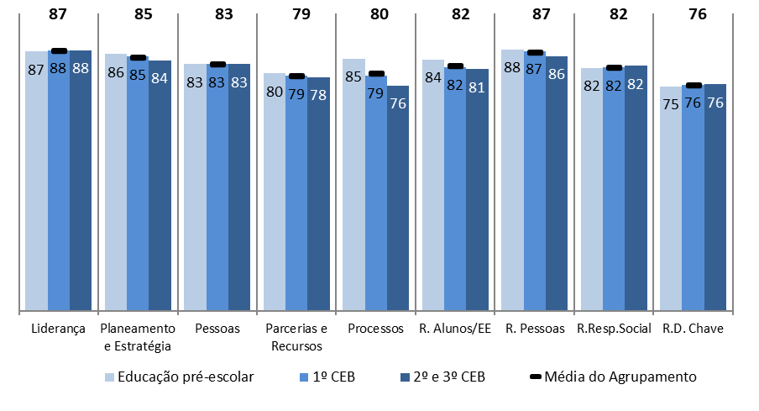
RESULTADOS DA GRELHA DE AUTOAVALIAÇÃO
Diferentemente do diagnóstico anterior, os critérios 1 e 7 apresentam as médias mais elevadas relativamente aos restantes critérios (em 2014/2015 obtiveram a média de 73 e 69, respetivamente) e o critério 9 apresenta a média mais baixa (em 2014/2015 obteve a média de 87)

Slide 26
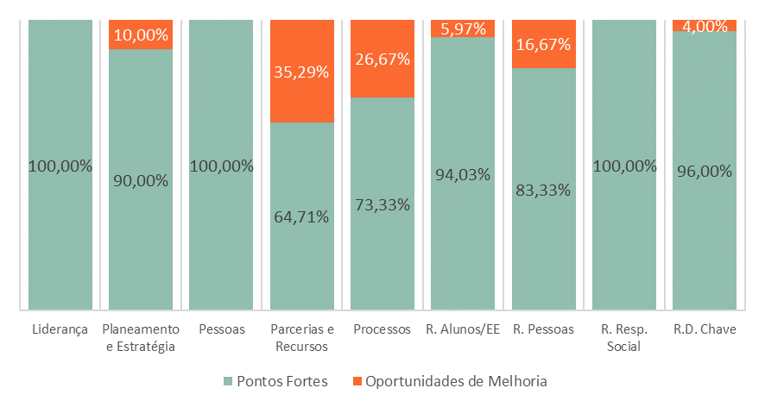
RESULTADOS DA GRELHA DE AUTOAVALIAÇÃO – 2º e 3º CEB

Slide 27
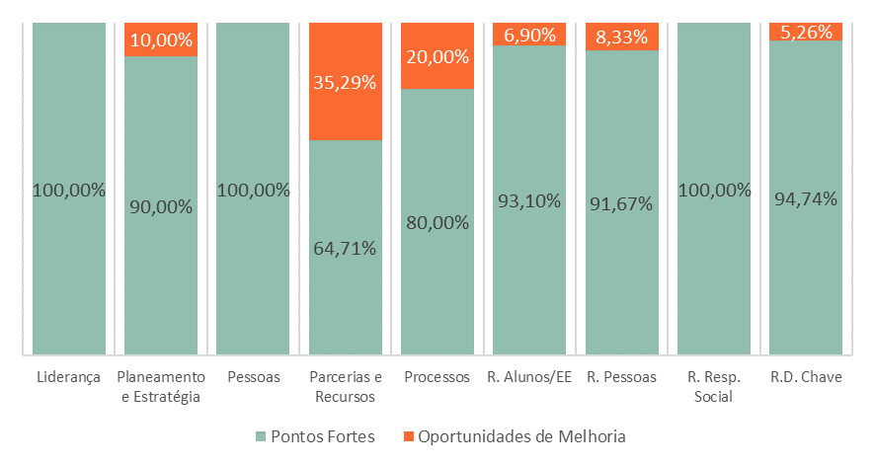
RESULTADOS DA GRELHA DE AUTOAVALIAÇÃO – 1º CEB

Slide 28
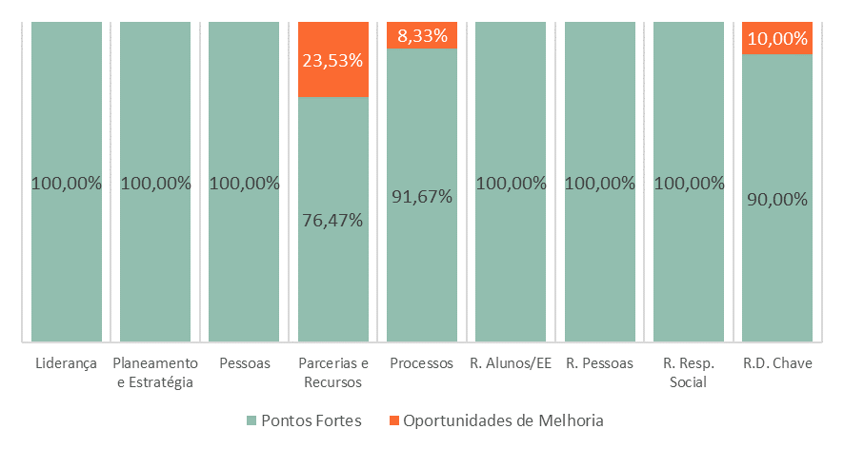
RESULTADOS DA GRELHA DE AUTOAVALIAÇÃO – EDUCAÇÃO PRÉ-ESCOLAR

Slide 29
Ações de Melhoria

Slide 30
AUTOAVALIAÇÃO DO AGRUPAMENTO PARA 2021/2022
Autoavaliação
Implementação das ações de melhoria
Observatório de Qualidade

Slide 31
SELEÇÃO DAS AÇÕES DE MELHORIA
que serão classificadas através da
destes aspetos, por área, identificar
Relatório de autoavaliação 19_21
Relatório IGEC 16_17
Relatório Selfie
20_21
Aspetos a melhorar
Áreas de melhoria
Ações de melhoria
Tabela de priorização
agrupar os aspetos a melhorar em
elencar os
fontes
informação
 | 0 | 3 | 5
Urgência
Capacidade
Tendência
Satisfação
Ambiente
Comunicação
Avaliação
Satisfação
Ações de melhoria selecionadas

Slide 32
AÇÕES DE MELHORIA
Melhorar resultados escolares
Generalizar a avaliação formativa como caráter contínuo e sistemático, ao serviço das aprendizagens, com recurso a uma variedade de instrumentos de avaliação, adequados à diversidade das aprendizagens
Melhorar a práticas letivas promovendo a supervisão e o trabalho colaborativo entre docentes
Melhorar o envolvimento da EMAEI e Ed. Especial na inclusão dos alunos
Promover o envolvimento da Comunidade Educativa na organização
Melhorar o grau de envolvimento do PND

